Slide 1


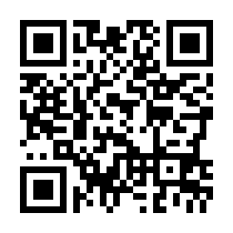
202５年度 第２回
第１部
本学の海外留学制度について
@マーキュリータワー ７F会議室
(13:15～14:45)
１ 海外留学の準備について
２ 海外語学研修（英語）/サマースクール等留学制度について
３ 海外派遣留学制度について
４ おすすめ協定校ご紹介～ひろがるネットワーク
第２部
個別相談会
個別相談会（ブース形式）
@マーキュリーホール
(14:30～17:00)
〇留学計画・留学全般について相談したい
海外留学相談室
私費留学
〇本学の留学制度について知りたい
教務課
担当教員
GLP担当職員
〇語学試験の準備がしたい
TOEFL・IELTS
〇留学先の様子や実際の体験談を聞きたい
HEPSA(留学経験者)
協定校からの交流学生
〇留学後の就職について相談したい
キャリア支援室
HEPSA(留学経験者)
キャリタス
〇短期語学研修・異文化交流研修について知りたい
教務課
担当教員
日時：2025年9月24日（水）
13:15～17:00
会場はこちら↓
マーキュリータワー
（開場 13:00）
会場：東キャンパス
マーキュリータワー７F
＊当日は直接会場へお越しください。
＊内容は変更となる場合がございます。
主催：一橋大学

